Slide 1
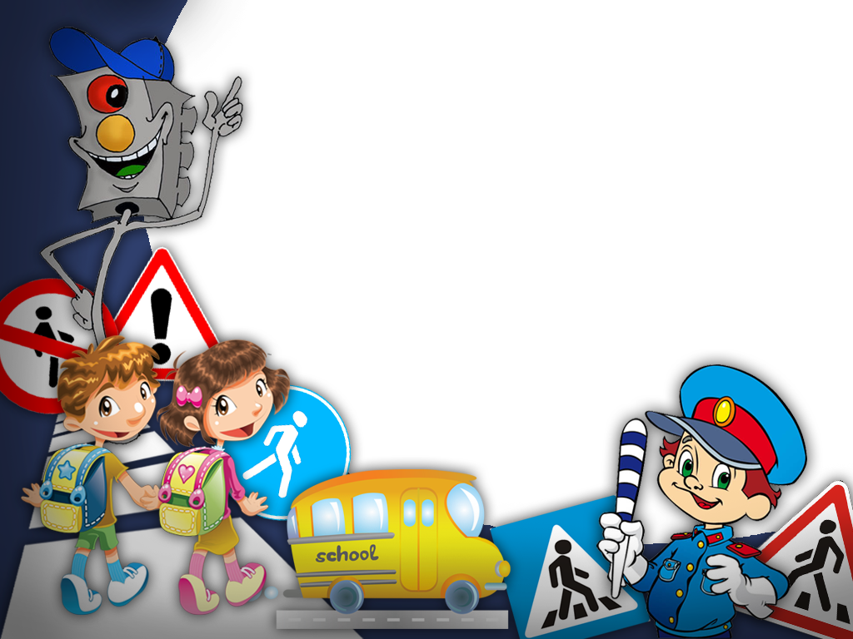
муниципальное казённое дошкольное образовательное учреждение - детский сад № 6 г. Татарска
«ЛУЧШИЙ УГОЛОК
ПО БЕЗОПАСНОСТИ ДОРОЖНОГО ДВИЖЕНИЯ»
Подготовила: Мозжерина Елена
Александровна,
воспитатель высшей
квалификационной категории

Slide 2
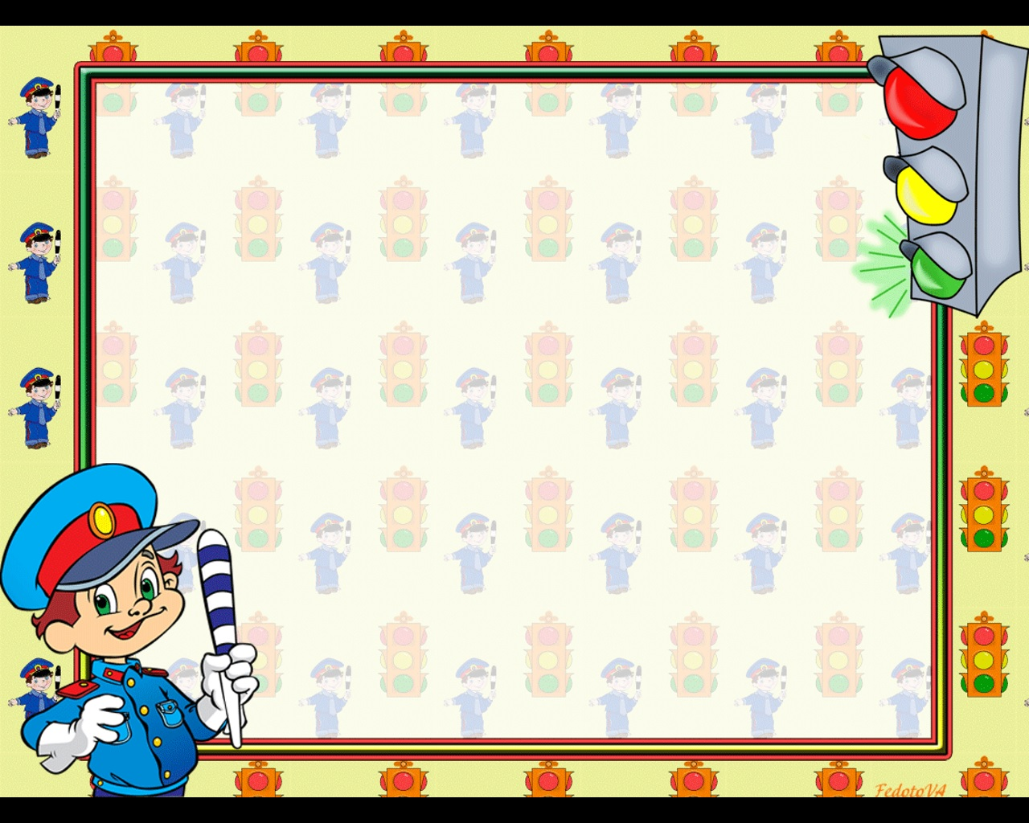
Содержание центра безопасности дорожного движения во 2 младшей группе.
Информационный стенд для родителей:
Информация о состоянии детского дорожно-транспортного травматизма в городе;
Рекомендации родителям по вопросам обучения детей безопасному поведению на дороге;
Схема безопасного движения по территории микрорайона образовательной организации.
Информация о первой доврачебной помощи при ДТП.
Наглядно-иллюстративный материал (иллюстрации: правила пешеходов, виды транспорта, светофор, дорожные знаки; сюжетные картинки с проблемными дорожными ситуациями).
Набор дорожных знаков; набор транспортных средств.
Детская художественная литература по тематике (стихи, загадки).
Настольно-печатные, дидактические игры.
Атрибуты к сюжетно-ролевым играм с дорожной тематикой, аптечка
Макеты улицы (с информацией об основных службах помощи).

Slide 3
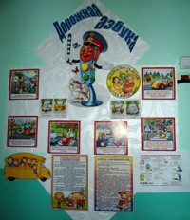
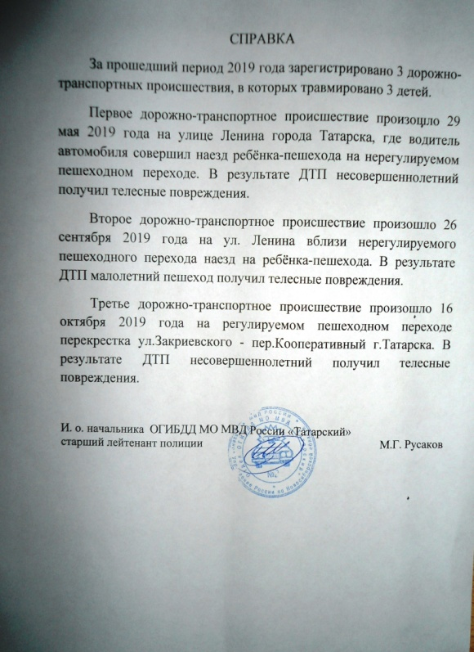
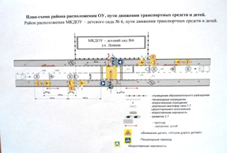
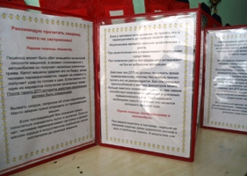
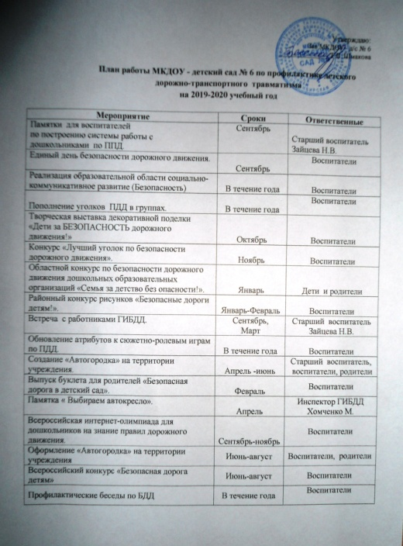
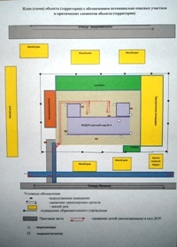
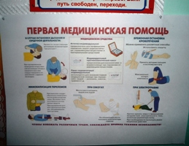
Родители играют важную роль в вопросе обучения детей правилам дорожного движения. Поэтому уделяю большое внимание работе с родителями в этом вопросе с помощью консультаций, бесед, заметок.
ДТП произошедших с участием детей в районе МКДОУ детского сада №6, не зарегистрировано.

Slide 4
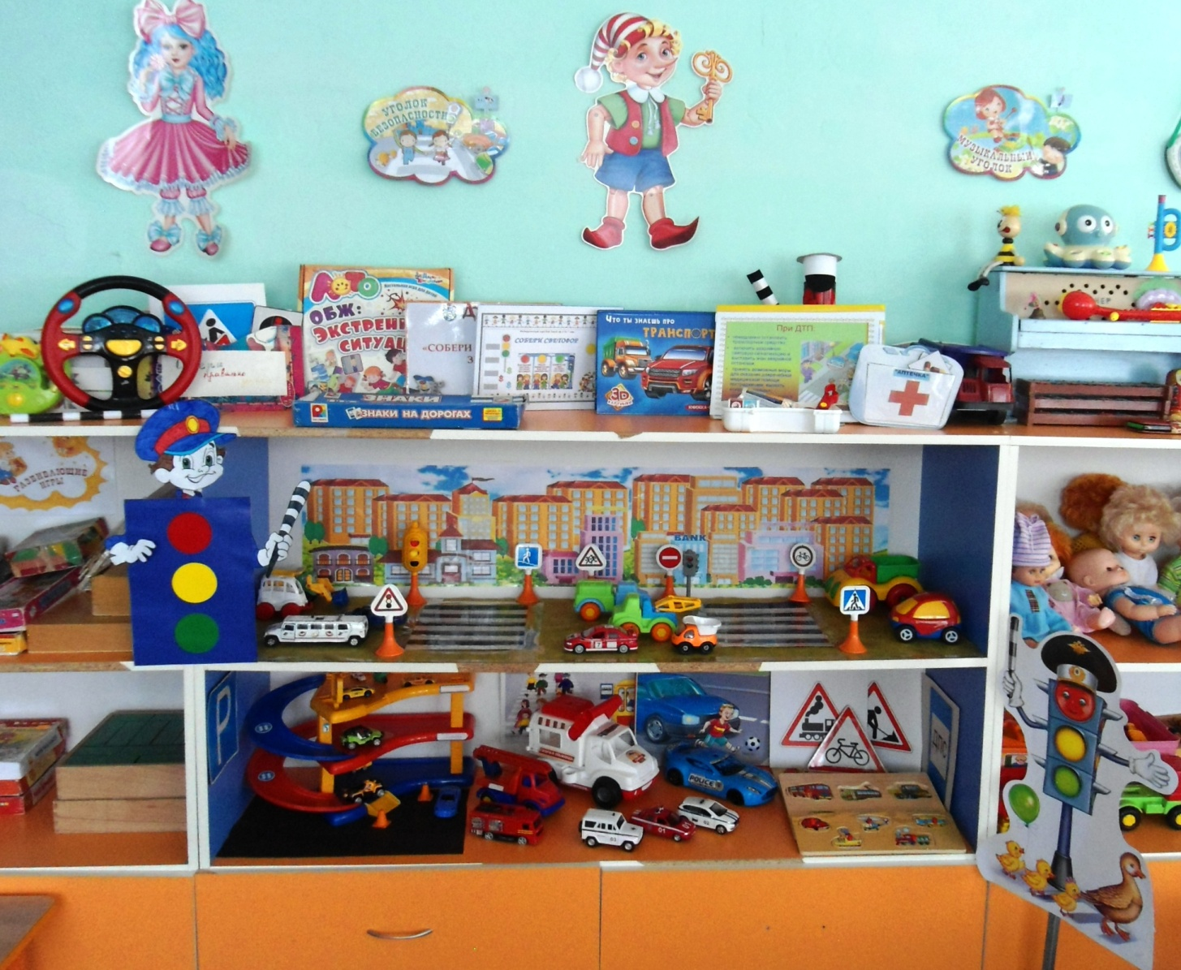
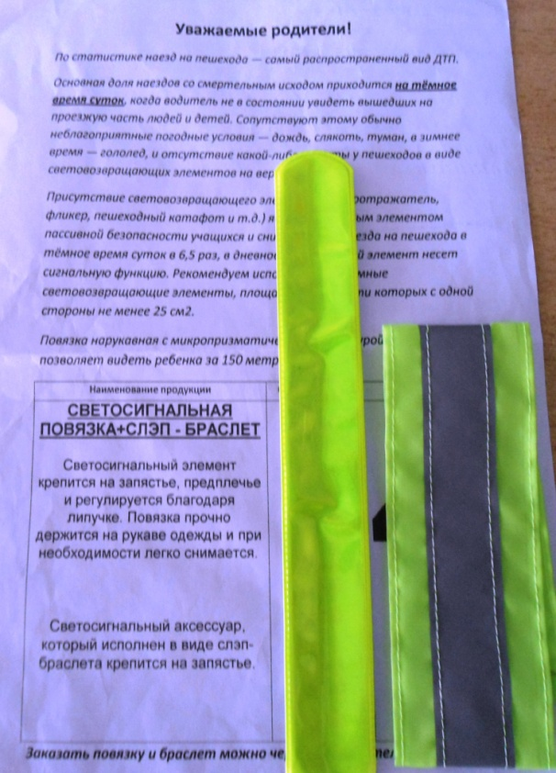
Дети – самая уязвимая категория участников дорожного движения. Знакомство дошкольников с правилами дорожного движения и воспитание безопасного поведения у детей – одна из важнейших задач дошкольного учреждения.
Для реализации этой задачи в нашей группе создан уголок по обучению детей правилам дорожного движения
Родителями приобретены для детей светосигнальные повязки + слэп-браслет.

Slide 5
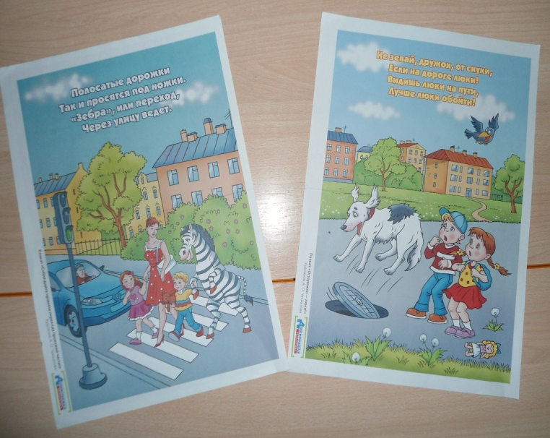
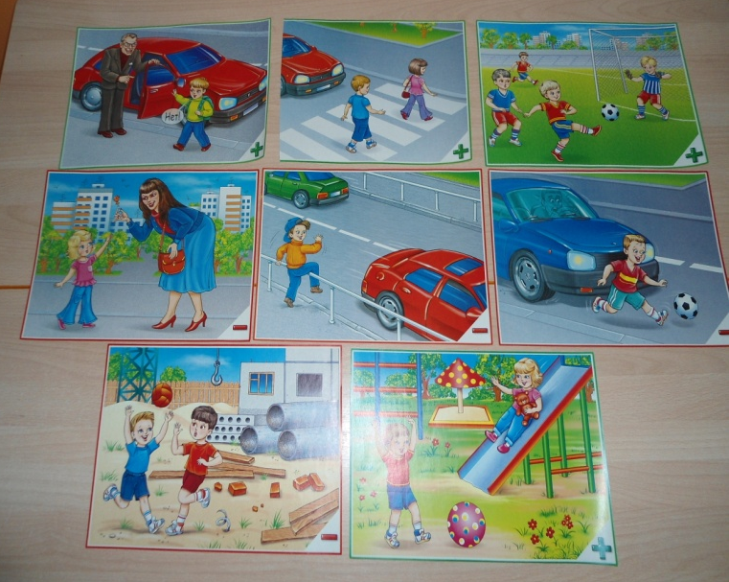
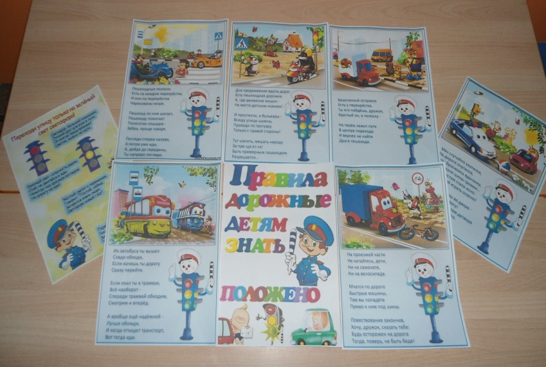
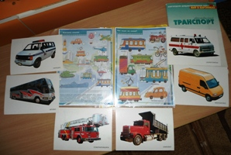
Для обучения детей правилам дорожного движения в уголке имеется:
Сюжетные картинки с проблемными дорожными ситуациями
Иллюстрации «Правила пешеходов»
Иллюстрации «Виды транспорта»

Slide 6
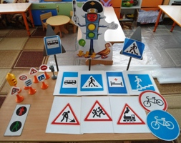
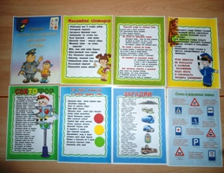
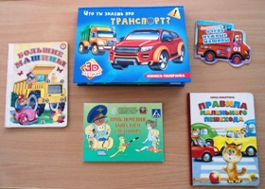
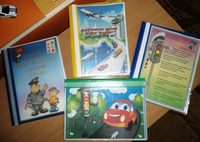
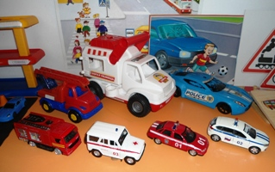
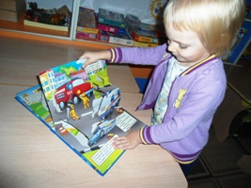
Дорожные знаки
Детская художественная литература по тематике (стихи, загадки).
Набор транспортных средств: полицейская, пожарная машина, машина скорой помощи

Slide 7
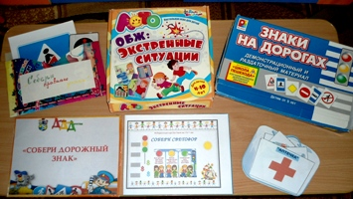
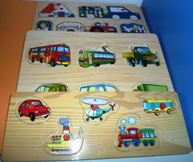
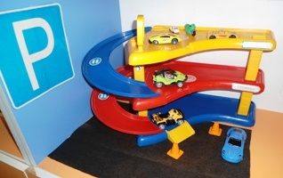
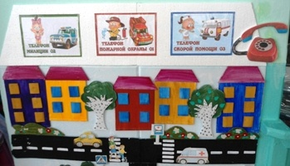
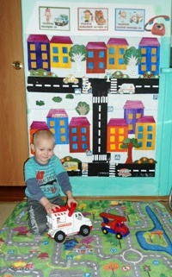
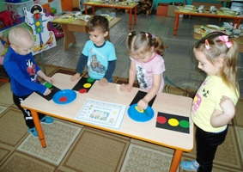
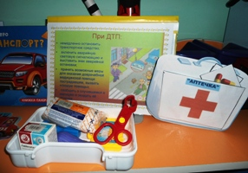
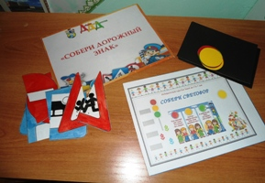
Игровая деятельность - ведущая в жизни дошкольника. Любой ребёнок быстрее поймёт и усвоит ПДД, преподнесённые не только в обыкновенной беседе, но и в игре. Для этого имеются: - дидактические игры, макет улицы (с телефонами экстренны служб помощи), напольный коврик , аптечка, парковка

Slide 8
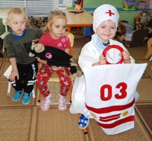
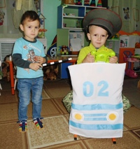
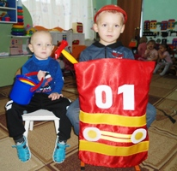
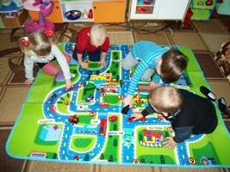
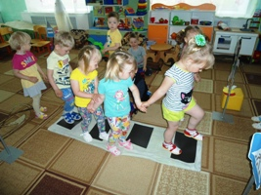
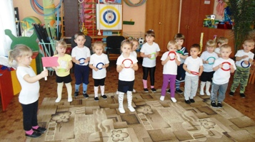
Мероприятия проводимые с детьми по изучению (ознакомлению) с правилами дорожного движения:
сюжетно-ролевые игры, подвижные игры.

Slide 9
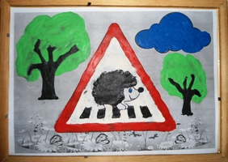
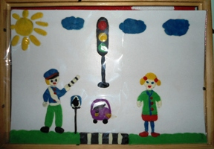
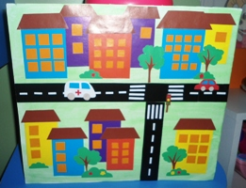
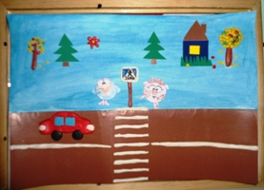
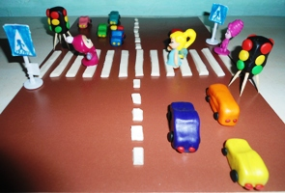
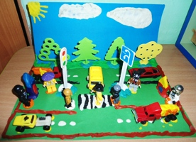
Участие детей в районном творческом конкурсе «Дети за БЕЗОПАСНОСТЬ дорожного движения».

Slide 10
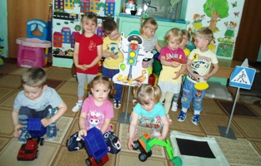
СПАСИБО
ЗА ВНИМАНИЕ!

